Slide 1
Gefahren fur die Natur
8-Klasse

Slide 2
Wie ist das Wetter heute?

Slide 3
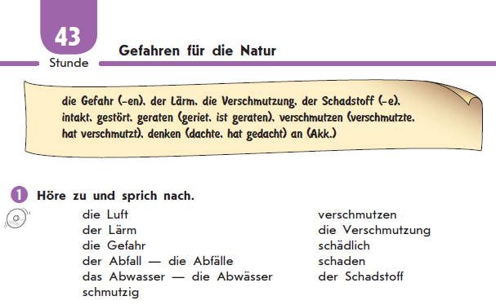

Slide 4
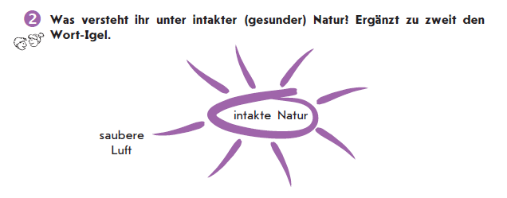

Slide 5
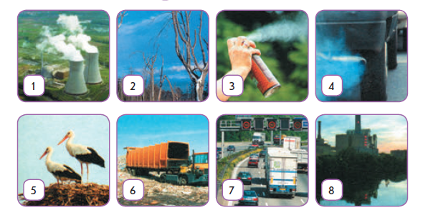

Slide 6
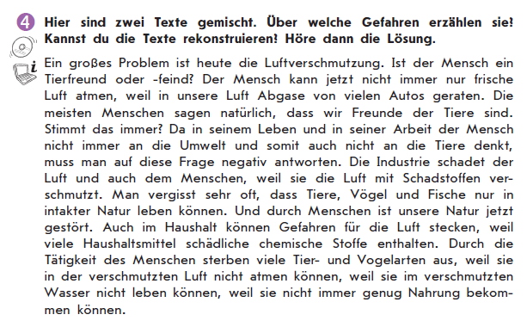
Buch Seite 113 Ǜbung 4

Slide 7
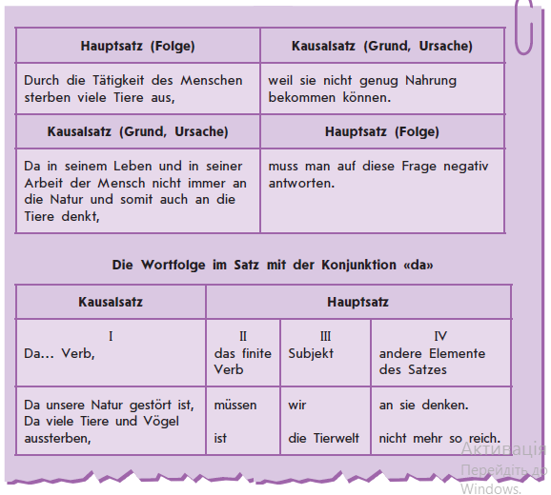

Slide 9
Hausaufgabe
Для присутніх на он-лайн занятті:
1. Урок 43 с. 112-114 - вивчити нові слова.
Для відсутніх:
1, 2 опрацювати урок №43, виконати вправи 3,4,5 (ст.112-113)

